Slide 1
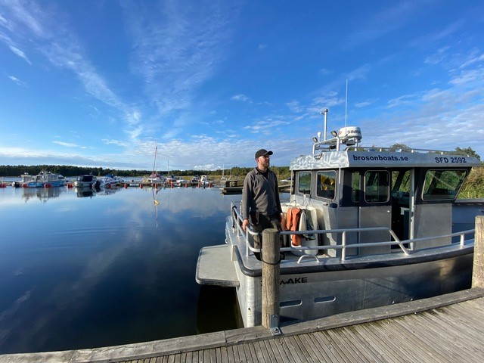
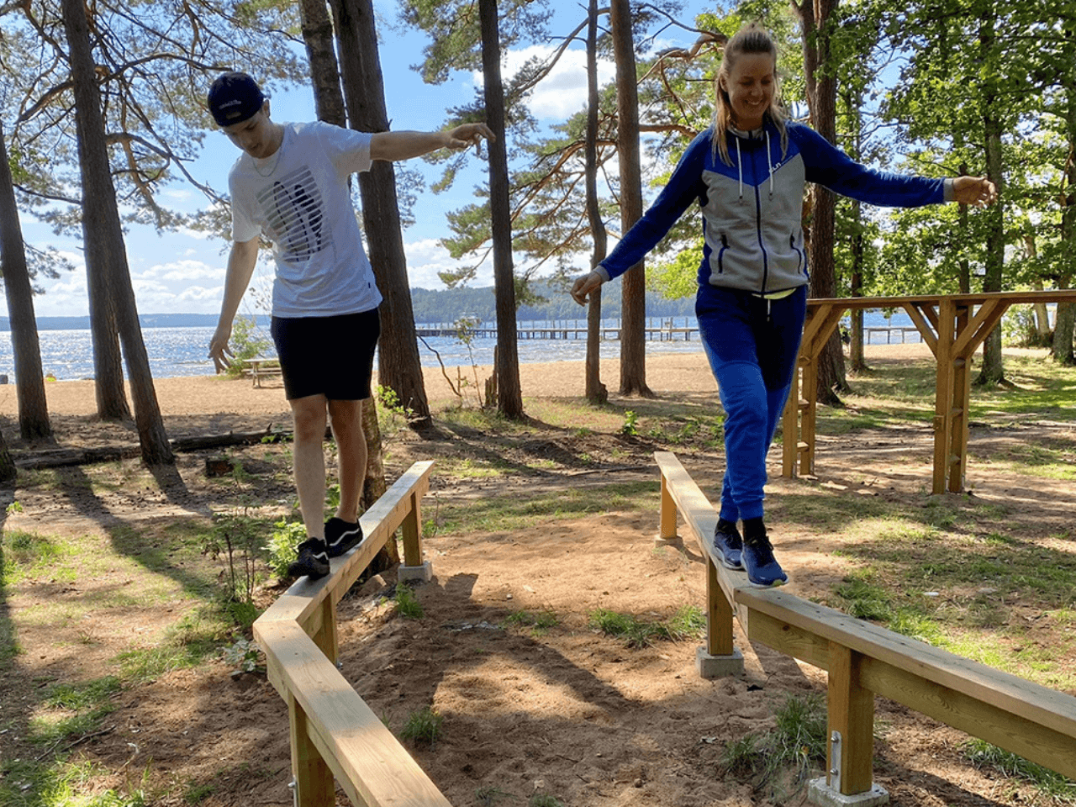
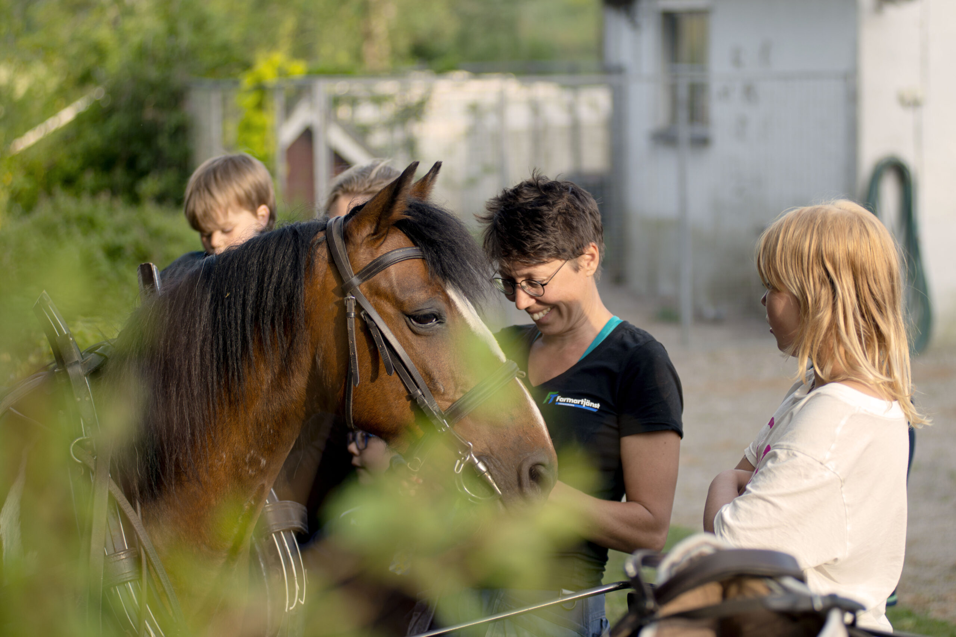
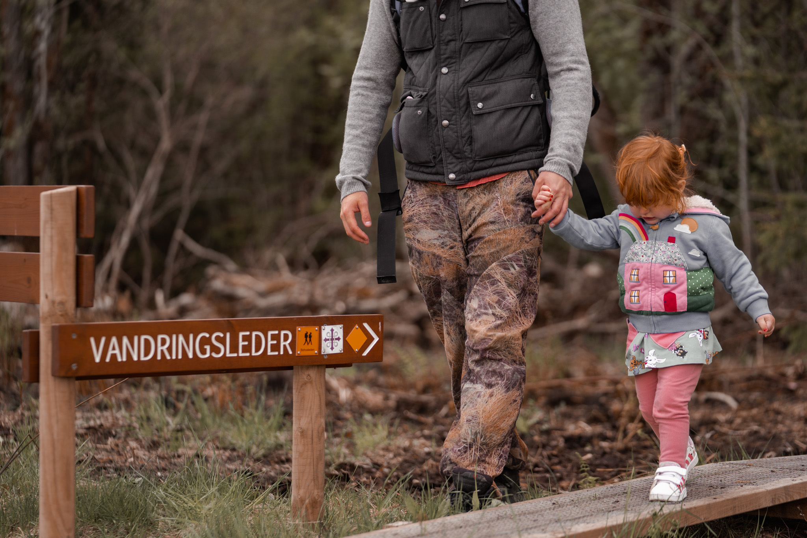
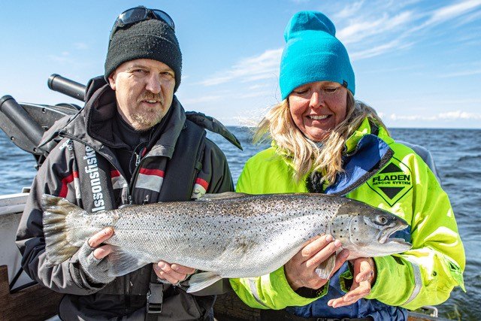
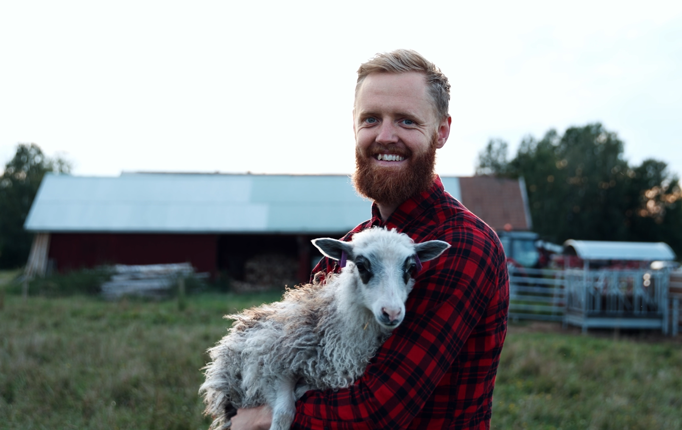
Lokal Utveckling med hjälp av leader
Notes:
LEADER, fransk akronym, översätts → ”Samverkande åtgärder som verkar för att utveckla landsbygdens ekonomi”.
Arbetet sker i geografiskt avgränsade områden, så kallade leaderområden. Det finns leaderområden över hela Sverige och EU. 40 st i Sverige.
LEADER - Liaisons Entre Actions de Développment de l'Economie Rurale.

Slide 2
Film från Leader Sverige:
https://www.youtube.com/watch?v=LinTgYFLizo

Slide 3
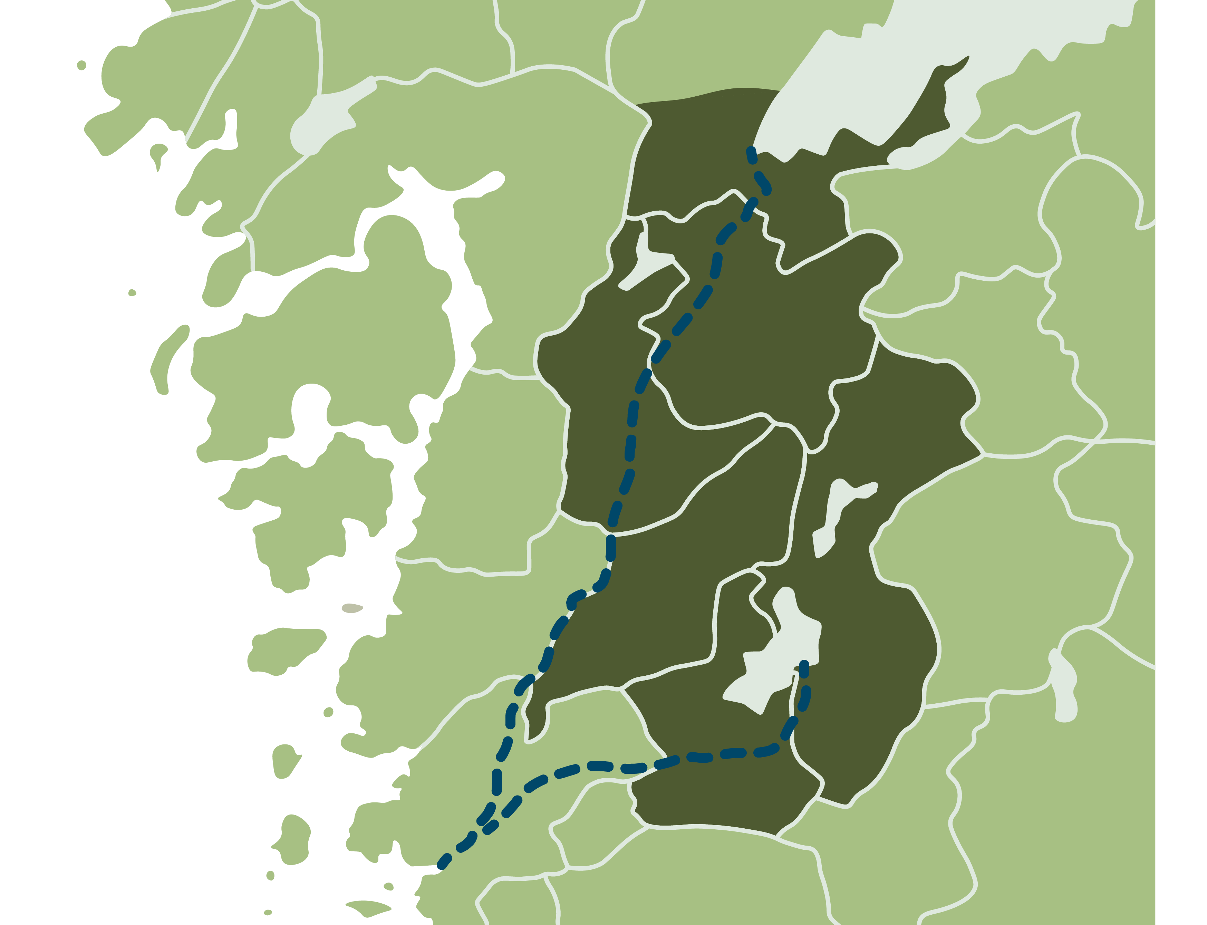
Leaderområdets kommuner
Lilla Edet, Ale, Alingsås, Lerum,
Trollhättan och Södra Vänersborg
OBS! Stadskärnor och tätorter är exkluderade enligt indelning med regionala statistikområden.
Notes:
Vänersborg
Väneryr-Hol
Nordkroken-Vänersnäs
Vargön centrum
Trollhättan
Sjuntorpsområdet-Gärdhem-Edsvid
Trollhättan östra landsbygd
Lerum
Jeriko-Bråta-Öxeryd
Aspenäs
Lerums Kommuns omland
Gråbo
Tollered
Sjövik
Aggetorp-Björboholm
Stannum-Olstorp-Södra Gråbo
Alingsås
Alingsås norra omland
Sollebrunn
Ingared
Hemsjö-Ödenäs
Västra bodarna-Hästeryd
Alingsås östra omland
Alingsås nordöstra omland
Alingsås västra omland

Slide 4
Leader – en metod för landsbygdsutveckling
Lokal förankring
Underifrånperspektiv
Ideellt engagemang
Samarbete
Innovation och nytänkande

Slide 5
Projektstöd
Projektstöd till företag
Nytta till allmänheten
Upp till 100% stödnivå
Nytta till enskild företagare
(sökande får konkurrensfördel)
40-70% stödnivå
Max 200 000 kr i stöd
Notes:
Det är inte avgörande vem som är sökande (projektägare), det är målet och syftet med projektet och vem projektet gynnar som avgör om det är nytta för allmänheten eller nytta till enskild företagare.

Slide 6
Våra mål och insatsområden
Stärka området som attraktiv plats
Skapa ett gott klimat för kreativitet, entreprenör-skap och företagande
Gynna en hållbar omställning
Lokal samverkan Kompetensutveckling Kommunikationsinsatser Företagsstöd

Slide 7
Kom igång Testa din idé Skriv ansökan Dags för beslut
Genomförandekapacitet?

Slide 8
Delprojekt
Digitalisering Besöksnäring
Nya fritids- och kulturaktiviteter Kompetensutveckling
Notes:
LAG är projektägare och sköter all administration gentemot SJV. Föreningar, företag och andra organisationer söker delprojekt.
Max 50 000 kr i stöd. Kortare och snabbare besluts- och redovisningsprocess.

Slide 9
Tänk på…
Ha tålamod – det tar tid att söka projektstöd
Bilda en arbetsgrupp/skrivargrupp
fråga; vad vill vi göra, för vem, varför?
Kolla av om idén ”platsar”, ring, maila eller via hemsidan – sen ”intresseväckare”
Olika roller i projektgruppen;
Vem ska vara projektledare?
Vem redovisar – egna kassören eller köpa in tjänsten?
Beroende på projektvolym – tänk på er kassalikviditet
Viktigt! Ordning och reda på papper – håll koll på viktiga datum!
Särredovisa – det krävs en tydlig ”separat” redovisning i bokföringen
Notes:
Tänk på…..
Ha tålamod – det tar tid att söka stöd och projektmedel
Bilda en arbetsgrupp/skrivargrupp,
Ställ frågan till er själva, för vem, varför och vad ska vi göra
Ring och fråga om din idé ”platsar” där du planerar att söka
Vem är tänkt att vara projektledare ?
Vem redovisar – egna kassören eller köpa in tjänsten
Ordning och reda på papper – håll koll på viktiga datum
Om ni har sökt stöd från olika fonder – tänk på att det krävs tydlig ”separat” redovisning
Beroende på projektvolym – tänk på er kassalikviditet

Slide 10
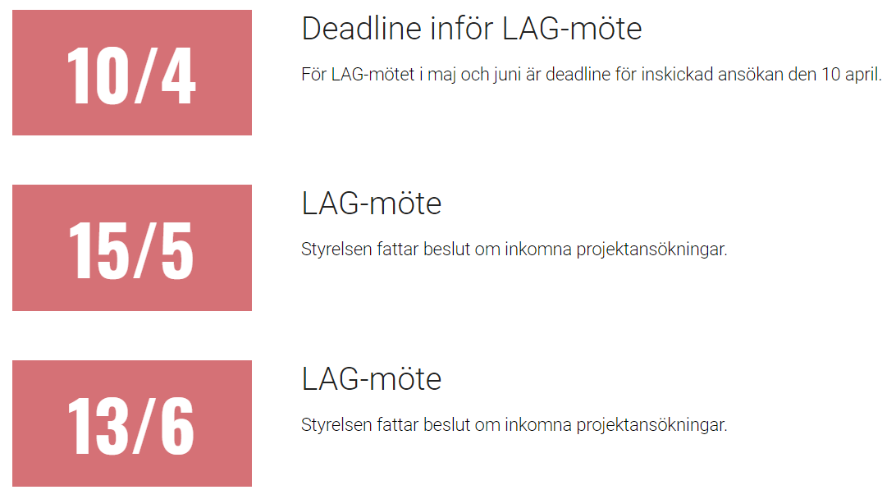
OBS! Först
projektsökarträff
& fullmakt

Slide 11
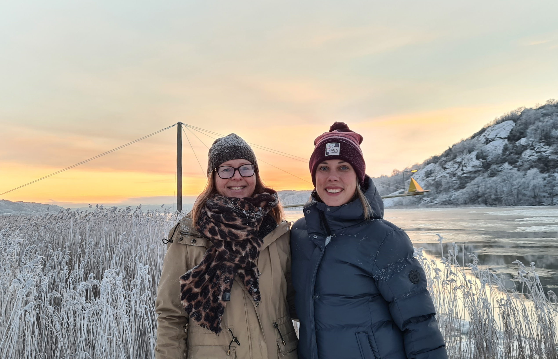
Kontakt
www.leadergotaalv.se
www.leadersverige.se
Annika Leander Karolina Neary Anne Franze-Jordanov
0704-32 09 42 0704-32 09 35 nyanställd
kansliet.leadergotaalv@gmail.com

